Slide 1
풀스택 백엔드 9기 과정
멘토 신예진

Slide 2
멘토 이력
전공
컴퓨터 과학 전공
2020.08 졸업
KT ds
ERP( 경영관리 시스템-WEB) 개발 및 운영
2021.01 ~ 2022.05
한화시스템/ICT
연결재무 시스템(WEB) 개발 및 운영
LLM 기반 챗봇 개발
2022.06 ~
START
GOAL

Slide 3
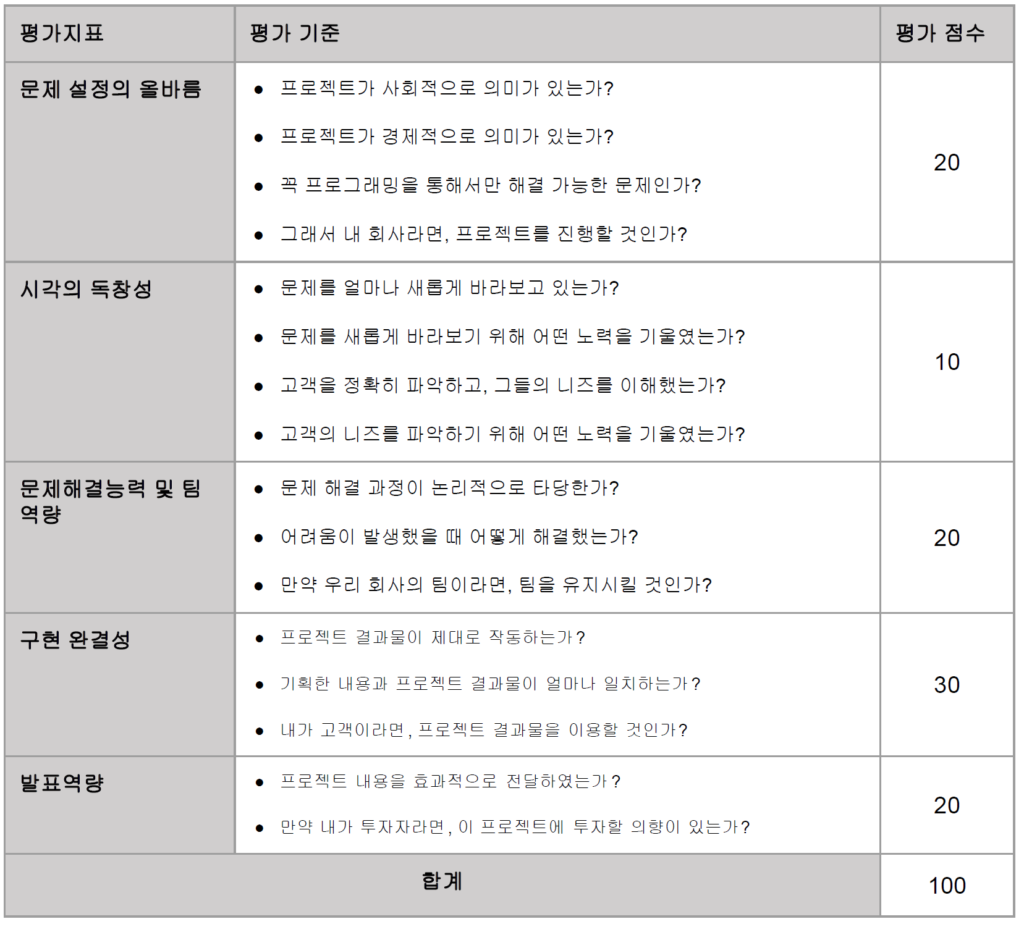
프로젝트 평가 지표
KEY point
프로젝트의 현실성/수익성
KEY point
서비스의 실용성/효율성

Slide 4
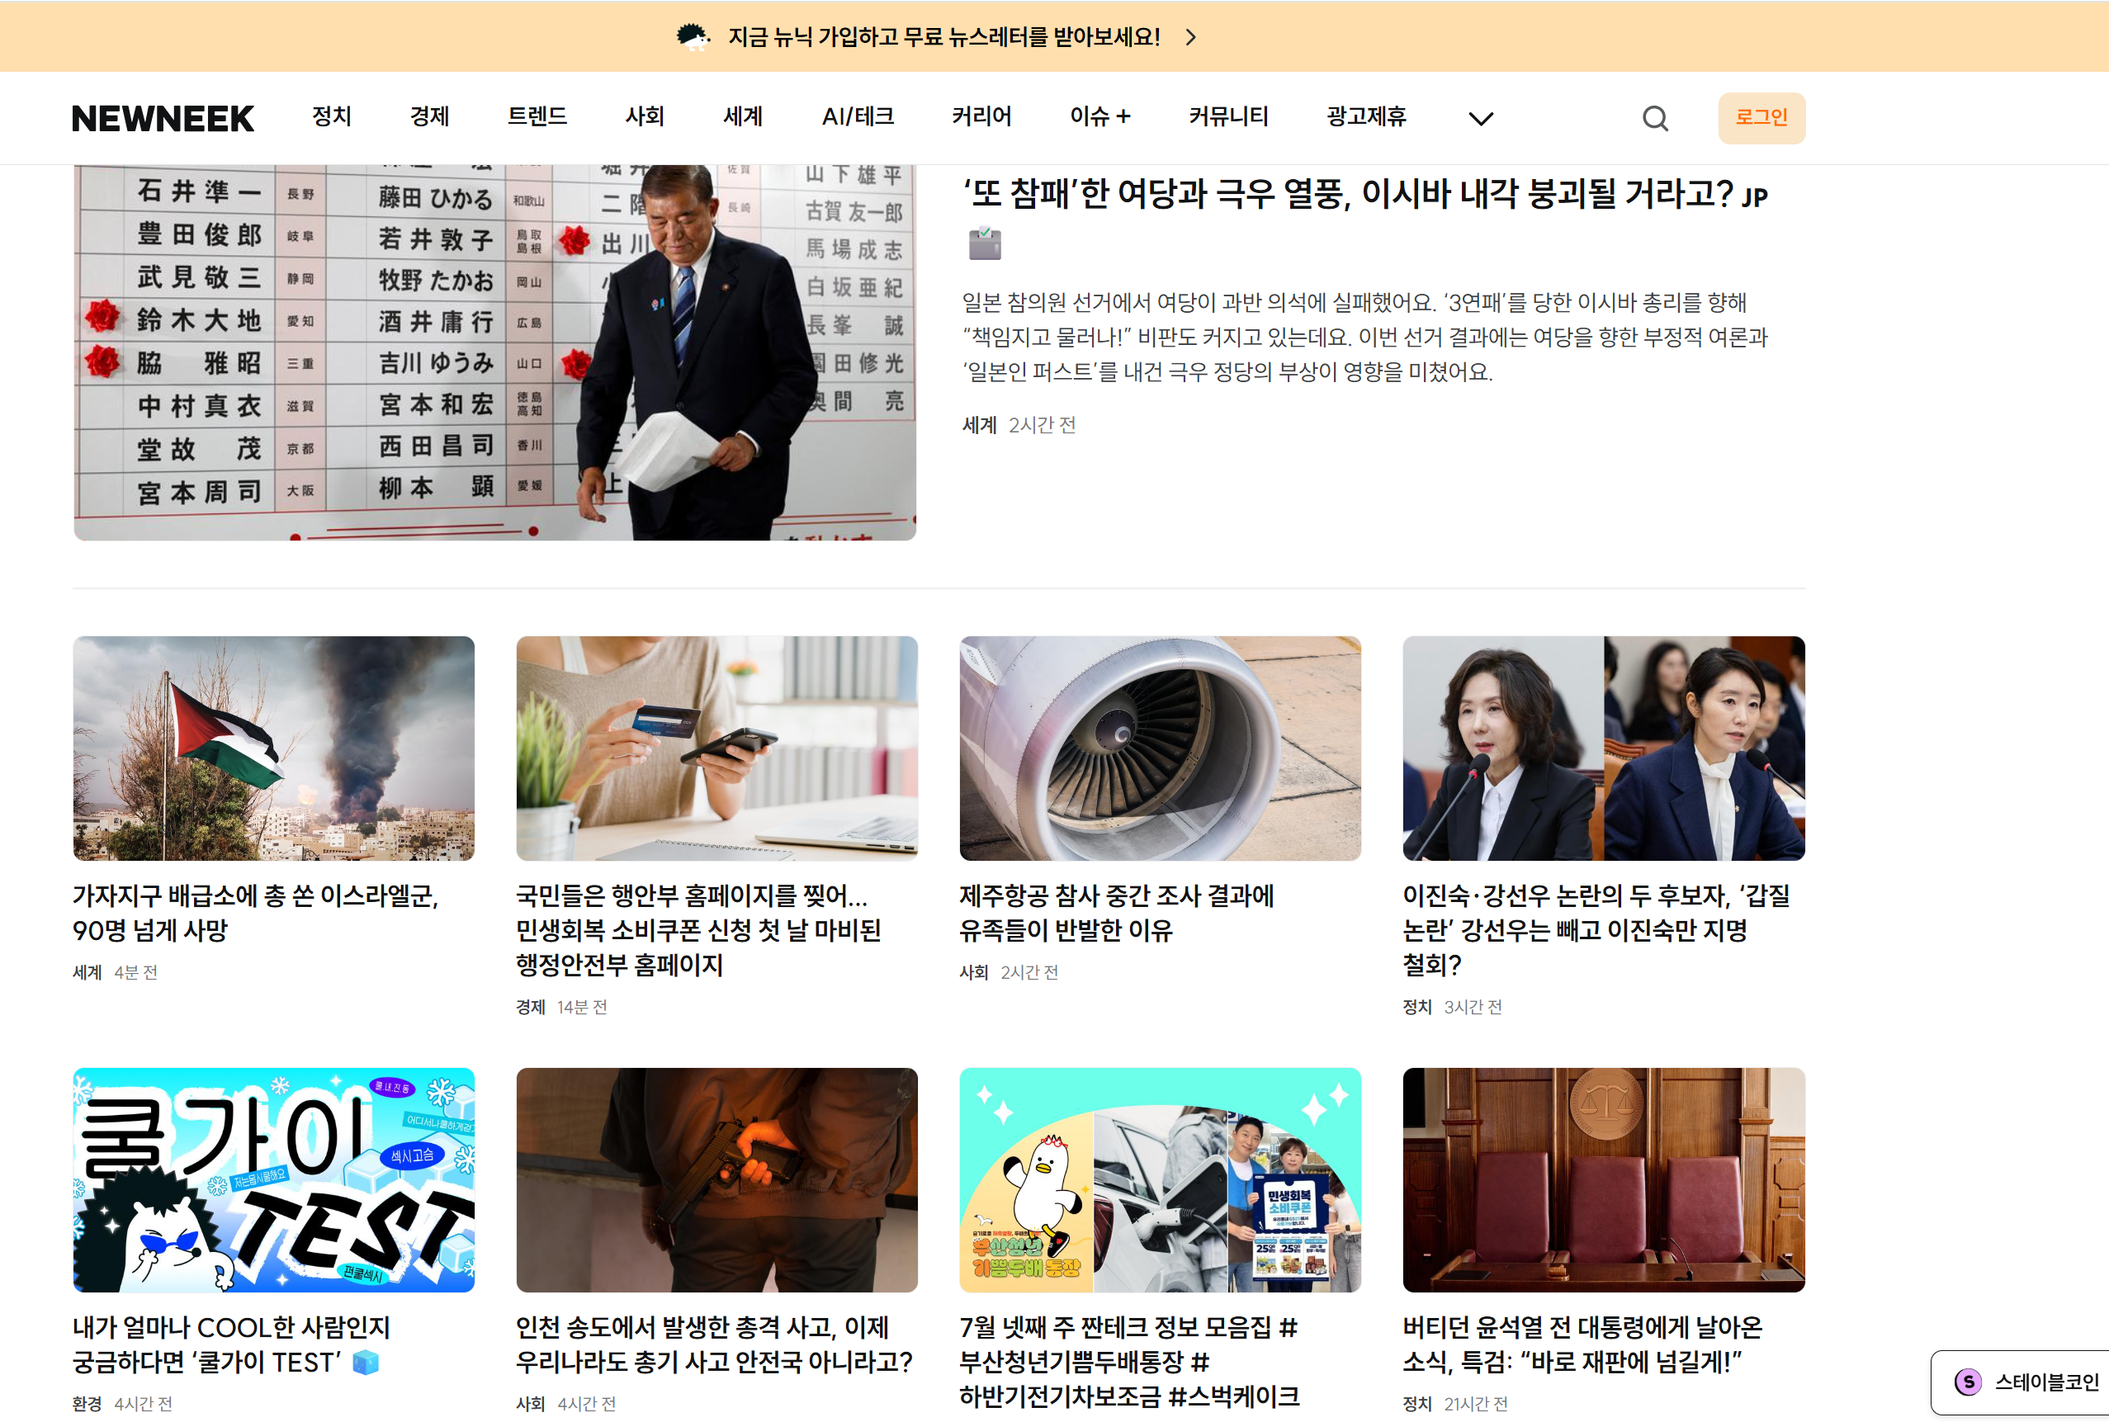
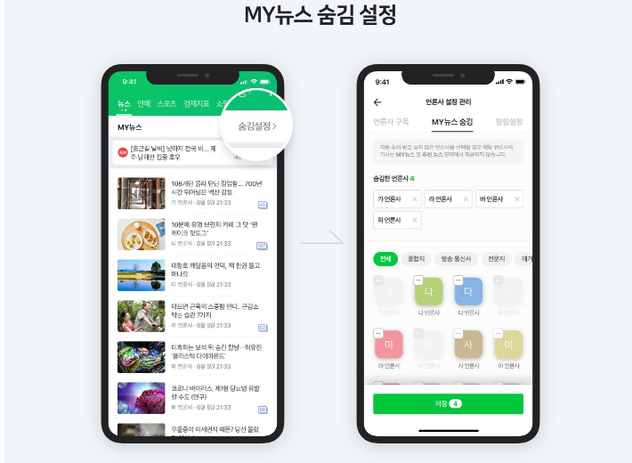
MSA 기반 뉴스 플랫폼
https://brunch.co.kr/@0dream/108
다른 뉴스 플랫폼과의 차별점
기존의 뉴스 플랫폼 분석
뉴닉 - https://newneek.co/
네이버 뉴스

Slide 5
MSA 기반 뉴스 플랫폼
https://brunch.co.kr/@0dream/108
확장 기능
1. 내 삶에 직접 영향이 있는 뉴스 추천(타겟팅)
1) 사용자의 문제 기반 (Pain Point 중심)
→ 사람들이 뉴스 소비에서 겪는 실제 불편, 갈증, 니즈가 무엇인가?
예시)
3) 행동/기술 사용 패턴 기반
→ 뉴스를 어디서, 어떻게 소비하냐?
예시)
2030 청년 | 너무 바빠서 뉴스 볼 시간이 없고, 정치·경제 용어 어렵고, 생활정보만 보고 싶음
4050 직장인 | 정보는 많이 접하지만 믿을 수 있는 출처가 적고, 요약된 정보 원함
고등학생/수험생 | 세상에 관심은 있지만 시간과 맥락 이해 부족, 교과 연계 뉴스 필요
1인 가구 여성 | 경제·정책 뉴스보다 안전, 복지, 건강 관련 생활 뉴스 니즈 강함
모바일 사용자 | 짧고 빠른 요약형 뉴스, 감정 태깅, 푸시 기반 추천
SNS 기반 소비층 | 트렌드 요약, 해시태그형 뉴스, 카드뉴스, 인포그래픽
텍스트보다 영상/음성 선호층 | 요약 영상, 오디오 뉴스, 뉴스 챗봇 기반 요약
2) 관심사 기반 (topic or Internet 중심)
→ 사용자가 어떤 분야의 뉴스에 집중하는가?
예시)
취업준비생 | 청년 고용정책, 기업뉴스, 채용 공고 연동
사회초년생 | 전세사기/월세 뉴스 큐레이션, 복지 혜택 뉴스, 금융상식 요약
청년창업가 | 스타트업 정책/투자 뉴스 요약, 창업지원금 제도 요약 등
* 참고자료: 타겟별 관심뉴스 분석 https://brunch.co.kr/@0dream/108

Slide 6
MSA 기반 뉴스 플랫폼
https://brunch.co.kr/@0dream/108
확장 기능
2. AI 기술 활용 - 뉴스 요약(gpt기반)

